Slide 1
اجرای Undo برروی سایت محلی
زمانی که سایت محلی یک عملیات O را برای undo (بی اثرسازی) انتخاب می کند، بلافاصله برروی سایت محلی اجرا می شود. در طول این دوره، او بایستی از یکی از دو ویو یا نمای تاریخچه استفاده کرده و گزینه مناسب را انتخاب کند.
21/32
پیشنهادات
نتیجه گیری
الگوریتم Undo/Redo
حفظ همسانی
کارهای وابسته
مقدمه

Slide 2
در صورت ارائه یک دستور undo برروی سایت محلی، ابتدا عملیات اصلی چک می شود تا مشخص شود آیا قبلاًundo شده است یا خیر. اگر چنین باشد، این درخواستundo متوقف می شود. در غیر این صورت، حالت مدل را به حالتی برمی گردانیم که عملیات قبل از O اجرا شده، مجموعه وابستگی اش را دریافت ، USV را گسترش و عملیات های موثر را درست بعد ازO مجدداً اجرا می کند.
22/32
پیشنهادات
نتیجه گیری
الگوریتم Undo/Redo
حفظ همسانی
کارهای وابسته
مقدمه

Slide 3
بعد از پردازش یک undo برروی سایت محلی، به شکل زیر به سایت های دیگر فرستاده می شود :
UNDO(Undo _ SiteID,Create _ SiteID,Create _SEQ),
Create _ SiteID سایتی را نشان می دهد که هدف undo O را ایجاد کرده وCreate _SEQ شماره توالیO کل عملیات های ایجاد شده توسط Create _ SiteID می باشد.
23/32
پیشنهادات
نتیجه گیری
الگوریتم Undo/Redo
حفظ همسانی
کارهای وابسته
مقدمه

Slide 4
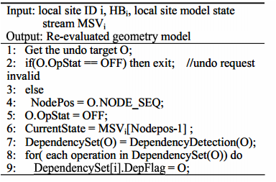
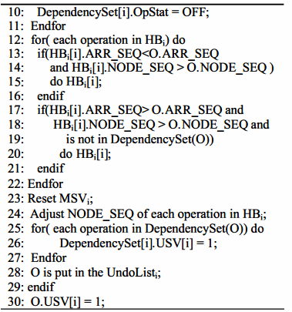
الگوریتم 1. Undo برروی سایت محلی
24/32
پیشنهادات
نتیجه گیری
الگوریتم Undo/Redo
حفظ همسانی
کارهای وابسته
مقدمه

